Slide 2
塑料件方向识别V1.0
Prepared by OPT
2025/06/20

Slide 3
更新记录 | Change Log
版本 | 更新时间 | 简述 | 更新原因 | 工程师 | 是否同意变更
V1.0 | 2025/06/20 | 首次评估 | 首次评估 | 卜高迪 | 待确认

Slide 4
目录 | Contents
项目需求
机台功能
工位1 塑料件方向识别（工站功能、测试配置表，光源示意图、图像效果、现场图、实物图、总结与风险点）
实物图

Slide 5
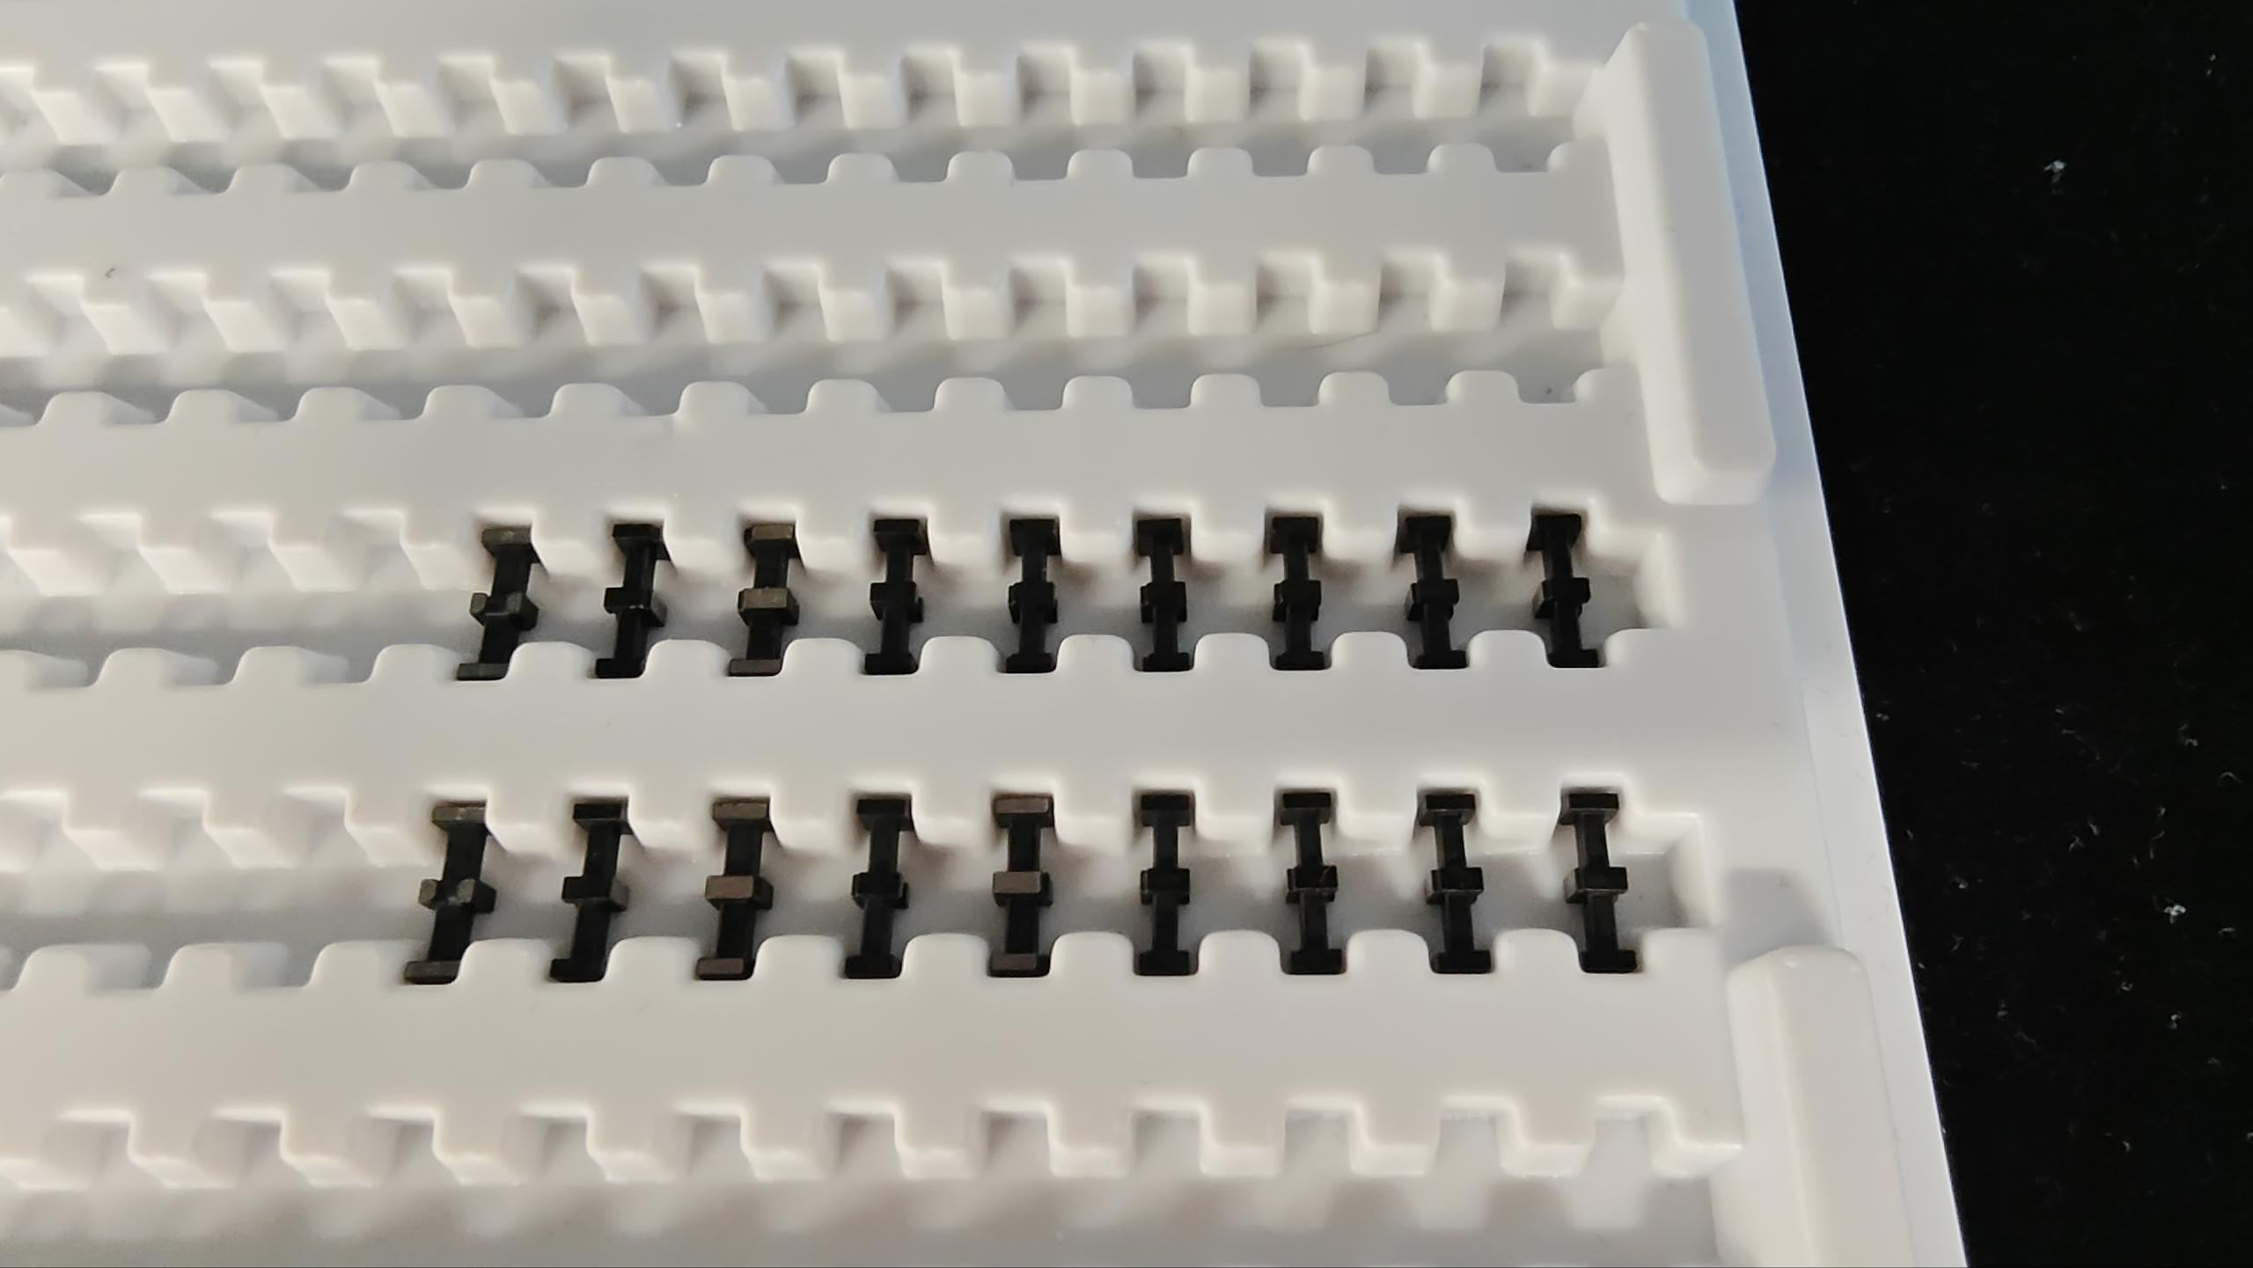
项目需求 | Project Requirements
项目需求
项目需求 | 日期 2025/06/20 | 附件区
1，相机要求：/
2，镜头要求：/
3，检测需求：产品四个面，每个面有两种朝向(0度和旋转180度)。只有这一种暗面带豁口的，朝向吸塑盘倒角是正确的。需求是带吸塑盘检测，工作距离没有要求，视野最好一次能拍10颗料以上。
实物图
Notes:
测试需求 Project Requirements
销售工程师 Sales Engineer
成像工程师 Imaging Engineer

Slide 6
机台功能 | Machine Function
机台功能
机台是通过视觉进行塑料件方向识别
工作流程
工位1上相机垂直拍摄工件表面，通过软件提取特征
将支架块放入机台中
工位1拍摄，塑料件方向识别
软件识别特征
NG
左
前
OK
出料完成
抛料
前
机台简易示意图

Slide 7
工位1 | Station1 塑料件方向识别
工站功能
塑料件方向识别
硬件配置
类型 | 型号 | 数量 | 参数1 | 参数2 | 参数3 | 参数4 | 参数5
相机 | OPT-CC1-M200-GR1-10 | 1 | 分辨率 | 像元尺寸 | 曝光时间 | 单像素精度 | 增益&伽马
 |  |  | 5472*3648 | 2.4μm | 12ms | 0.006mm | 增益16dB 伽马2
镜头 | OPT-HP04-190-VI | 1 | 放大倍率 | 光圈数 | 工作距离 | 视野 | 接圈型号/长度/数量
 |  |  | 0.4X | / | 190±5mm | 32.8mm*21.9mm | /
光源 | OPT-RIH118118-W-V1.3 | 1 | 颜色 | 漫射板类型 | 光源亮度 | 光源工作方式 | 其他（特殊）
 |  |  | 白色 | 有 | 255 | 常亮 | /
光源控制器 | OPT-DPA2024E-4 | 1 | 控制器接口 | 单通道功率 | 通讯方式 | 其他 | 其他
 |  |  | 2芯 | 48W | 网口 | / | /
光学配件 |  | / | 名称 | 其他参数 | 其他参数
 |  |  | / | / | /
背景材质 | 黑色/吸光布
备注 | 以上为测试时的配置与参数；

Slide 8
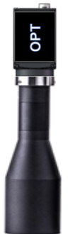

工位1 | Station1 塑料件方向识别
光源示意图
相机
相机
镜头
镜头
190mm±5mm
190mm±5mm
光源
光源
110mm±5mm
110mm±5mm
工件
工件
光源示意正视图
Schematic diagram of setup (Side View)
光源示意侧视图
Schematic diagram of setup (Side View)

Slide 9
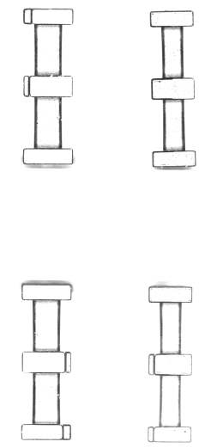
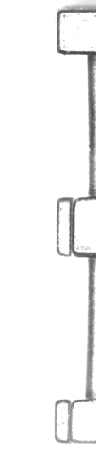
工位1 | Station1 塑料件方向识别
图像效果及说明
其图像效果如下：
OK品，OK品豁口会出现在物料左侧中下部分
光源亮度：255，曝光：12ms，增益：16，伽马2

Slide 10
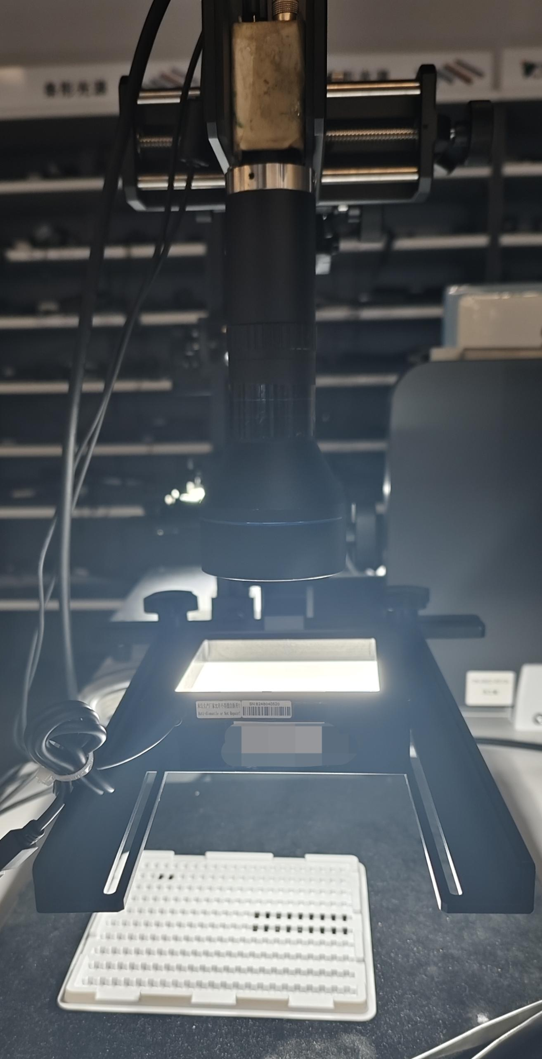
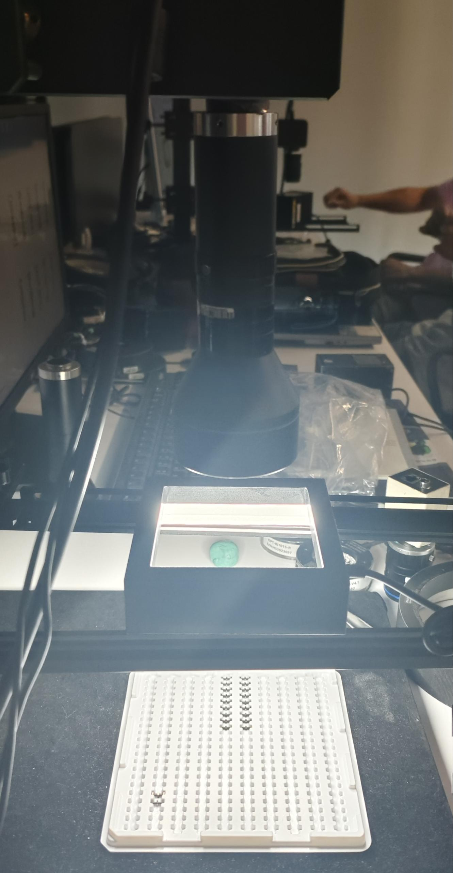
工位1 | Station1 塑料件方向识别
现场图和视频
正视图
侧视图

Slide 11
工位1 | Station1 实物图
实物图和视频

Slide 12
光源控制 | Light Controller
光源控制器的设置
主机IP PC IP255 | 控制器 IP |  | 光源通道 Light Channel | 光源编号 No. | 光源 Light source | 光源亮度 Light Intensity | 备注 Remark
 | 编号 | 型号、触发与通讯方式
192.168.10.1 备注；多个控制器通过交换机或者路由器连接工控机，所以共同对应一个IP地址 | LC1 | OPT-DPA2024E-4 网口192.168.10.4 | 1-1 | 1 | OPT-RIH118118-W-V1.3 | 255
 |  |  | 1-2
 |  |  | 1-3
 |  |  | 1-4

Slide 13
总结与风险 | Conclusion and Risk
总 结
项目现阶段目前总结如下：
考虑产品本身形状问题、在架设相机的过程中对于方向应该予以调整，正对工件本身。在产品检测流水线上应确保每个工件摆放位置、角度一致。
此次检测为塑料件方向识别，通过观察，发现OK品物料上，豁口出现在右侧中下部位，其他7个方向的位置各不相同，所有可以去识别物料左侧中下部位的豁口进行识别。
本次测试为实验室效果，具体以现场实际效果为准，如效果不佳后续需调整。
所有效果图已整合，具体效果图见文件夹。
风 险
目前项目存在风险以下：
想要区分豁口就需要增大曝光，曝光过大后，图像会过曝，物料边缘对比度不是很明显，需要合理调节曝光值及增益值。

